Slide 1

SEEBRI®
NVA237 Glycopyrroniumbromid
Klinische Daten der Phase III

Slide 2
Disclaimer
Dieser Foliensatz basiert ausschließlich auf öffentlich zugängliche Informationen.
Dieser Foliensatz ist ausschließlich für den persönlichen Gebrauch zu Schulungszwecken gedacht und ist nicht für die allgemeine Verbreitung bestimmt.
Die Informationen wurden nach bestem Wissen vollständig und aktuell zusammengestellt.
Novartis Pharma GmbH übernimmt keinerlei Gewähr für die Vollständigkeit oder Aktualität der in diesem Dokument bereitgestellten Information.
Novartis Pharma GmbH ist nicht für die spätere Verwendung über den vorgesehenen Zweck hinaus bzw. für Änderungen des Vortrages durch Sie oder Dritte verantwortlich.
Stand der Information: Oktober 2015

Slide 3
FEV1 Verbesserung nach 5 min vs. Placebo bei verschiedenen Bronchodilatatoren
90 ml nach 5 Minuten
100 ml nach 5 Minuten
160
144 ml
p<0,001
160
* p<0,01
**
** p<0,001
140
140
**
120
120
**
93 ml
p<0,001
100
100
FEV₁ Differenz versus Placebo (ml)
Unterschied FEV₁–Werte
5 min nach Dosisgabe (ml)
80
80
*
60
60
40
40
20
20
0
0
5
15
Indacaterol
Salb Salm + F
min nach Inhalation
50 µg Glycopyrronium
150 µg 300 µg
Unterschied zu Placebo
modifiziert nach D‘Urzo et al., Respiratory Research 2011, 12:156
modifiziert nach Balint et al., Int. Journal of COPD 2010,
5:310- 318
FEV₁ = forced expiratory volume in 1 s; Salb = Salbutamol; Salm + F = Salmeterol/Fluticason

Slide 4
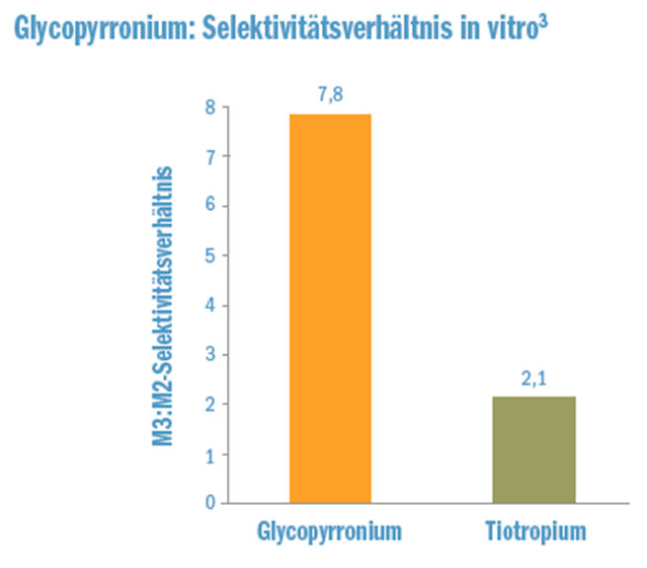
Glycopyrronium: Selektivität für M3 vs. M2 Rezeptoren
Ein idealer LAMA für die COPD
zeigt eine hohe Selektivität für
M1 und M3 versus M2 Rezeptoren¹
Selektivität M3 vs. M2 für
- Glycopyrronium: 7.8
- Tiotropium 2,1³
Glycopyrronium hat in einem Ratten-Bronchokonstriktions-Modell ein geringeres Potenzial für Speichelfluss und kardiovaskulären Wirkungen gezeigt als Tiotropium²
1) Montuschi et al. J Med Chem. 2015 Jan 14
2) Trifilieff et al. Chest. 2007;132(4_MeetingAbstracts):530a
http://journal.publications.chestnet.org/article.aspx?articleid=1093645
3) Sykes et al. JPET 343:520–528, 2012
LAMA = long acting muscarinic antagonist

Slide 5
Glycopyrroniumbromid – Phase-III-Studien
Studiennr. Typ | Studienarme | Dauer | Design | Prim. Zielparameter | Sek. Zielparameter
A2303 GLOW 2 Sicherheit/ Wirksamkeit | Glycopyrronium 50 µg Placebo o.l. Tio 18 µg | 52 Wochen | R, DB & OL (Tio), PC, PG | Talwert des FEV₁ nach 12 Wochen | TDI SGRQ
A2304 GLOW 1 Sicherheit/ Wirksamkeit | Glycopyrronium 50 µg Placebo | 26 Wochen | R, DB, PC, PG | Talwert des FEV₁ nach 12 Wochen | TDI SGRQ
A2310 GLOW 3 Belastungs-toleranz | Glycopyrronium 50 µg Placebo | 14 Tage | R, DB, PC, XO | Belastungsdauer | TDI Notfallmedizin
R = randomisiert; DB = doppelblind; PC = placebokontrolliert; PG = parallele Gruppen
OL = offen (open label); XO = Crossover; Tio = Tiotropium; q.d. = 1-mal täglich
TDI = Transition Dyspnea Index ; SGRQ = St George's Respiratory Questionnaire

Slide 6

Studie NVA237 A2303
Glycopyrronium Bromide In COPD Airways
Kerwin et al. Eur Respir 2012; 40: 1106-1114

Slide 7
GLOW2 Studiendesign
52-wöchige doppelblinde Behandlungsperiode
Glycopyrronium 50 µg 1-mal tgl.
Screening
Run-In
Placebo
Tiotropium 18 µg 1-mal tgl. offen
Tag −21 bis
Tag −15
Tag −14 bis
Tag −1
Besuche:
Woche 1, 3, 5, 9, 12, 16, 20, 26, 34, 42, 50, 52
Besuch 1
Besuch 2
Randomisierung 2:1:1
Notes:
GLOW2: eine multizentrische, doppelblinde, placebokontrollierte Parallelgruppenstudie mit einem offenen Tiotropium-Arm.
Nach einer Washout-Periode (bis zu 7 Tage), gefolgt von einer 14-tägigen Run-In-Periode, wurden die Patienten per Randomisierung entweder einer 52-wöchigen Behandlung mit NVA237 50 µg 1-mal tgl. oder Placebo [beide verabreicht mit einem Trockenpulver-Inhalator für Einzeldosen mit niedrigem Widerstand (Breezhaler®)] oder unverblindetem Tiotropium 18 µg (verabreicht mit dem Handihaler®) im Verhältnis 2:1:1 zugewiesen.
Die Patienten mussten langwirkende Bronchodilatatoren vor Beginn der Studienbehandlung absetzen. Eine 48-stündige Washout-Periode war bei der LABA/ICS-Festkombination erforderlich, wobei die Patienten auf eine äquivalente Dosis eines ICS umgestellt wurden, das in der Fixdosis-Kombination enthalten war. Die ICS-Dosierungen mussten während der Screeningperiode stabil bleiben. Patienten, die das Screening aus diesem Grund nicht bestanden, konnten erneut gescreent werden, wenn die ICS-Dosis 1 Monat lang stabil geblieben war. Die Studienbehandlungen wurden zusätzlich zur stabilen Hintergrundtherapie für COPD verabreicht (inhalative oder intranasale Kortikosteroide, Cromoglicinsäure, Nedocromil, Ketotifen und Leukotrienantagonisten). Die Patienten erhielten einen Salbutamol/Albuterol-Inhalator (schnellwirkender β-2-Agonist) für den Einsatz als Notfallmedikation während der Studie.

Slide 8
Studienziele
Primärer Endpunkt
Talwert des FEV₁ in Woche 12 versus Placebo
Wichtige Sekundärziele
TDI versus Placebo nach 26 Wochen
SGRQ versus Placebo nach 52 Wochen
Wichtige Sekundärziele
Zeit bis zur ersten COPD-Exazerbation versus Placebo
Gebrauch von Notfallmedikation versus Placebo über 52 Wochen
FEV1 = forced expiratory volume in 1s, TDI = Transition Dyspnea Index, SGRQ = St. George’s Respiratory Questionnaire
Notes:
Wirksamkeitsendpunkte
Die Wirksamkeit wurde mittels Spirometrie gemessen. Primäre Wirksamkeitsvariable war das Tal-FEV1 (definiert als der Mittelwert der Werte nach der Gabe von 23 Stunden 15 Minuten und 23 Stunden 45 Minuten).
Sekundäre Wirksamkeitsvariablen waren: Tal-FEV1 an Tag 1; FEV1 und FVC an einzelnen Zeitpunkten nach der Gabe an Tag 1 und 7. Die Wirksamkeit wurde mittels Spirometrie (FEV1 und FVC) vor der Gabe (-45 und -15 Minuten) und 5, 15, 30 Minuten, 1, 2, 3, 4 und 5 Stunden, 23 Stunden 15 Minuten und 23 Stunden 45 Minuten nach der Gabe an Tag 1 und an Tag 7 beurteilt.

Slide 9
Studienziele
Zusätzliche sekundäre Vergleiche:
FEV₁, FEV₁ AUC und FVC in einer Untergruppe von Patienten
zu allen Zeitpunkten
Rate der COPD-Exazerbationen über 52 Wochen
Herz-Kreislauf-Sicherheitsprofil beurteilt anhand Langzeit-EKG
Exploratorische Ziele:
Offenes (open-label) Tiotropium 18 µg 1-mal tgl. versus Glycopyrronium und Placebo bzgl. der oben aufgelisteten Ziele
FEV₁ = forced expiratory volume in 1s, AUC = area under the curve, FVC = forced vital capacity,
COPD = chronic obstructive pulmonary disease, EKG = Elektro-Kardiogramm

Slide 10
Demografische und Baseline-Merkmale der Patienten 1/2
 | Glycopyrronium 50 µg 1-mal tgl. (n=525) | Placebo (n=268) | OL Tiotropium 18 µg 1-mal tgl. (n=267)
Mittleres Alter, Jahre | 63,5 (9,05) | 63,6 (9,14) | 63,9 (8,25)
Männlich, n (%) | 339 (64,6) | 173 (64,6) | 168 (62,9)
Mittlerer Body-Mass-Index, kg/m² | 27,9 (6,15) | 27,5 (6,24) | 27,7 (6,46)
Mittlere Dauer der COPD in Jahren | 7,15 (6,57) | 7,44 (6,60) | 7,52 (6,61)
Schwere der COPD (GOLD 2008)
Moderat | 332 (63,2) | 174 (64,9) | 172 (64,4)
Schwer | 187 (35,6) | 92 (34,3) | 94 (35,2)
Sehr schwer | 6 (1,1) | 2 (0,7) | 0
*Die Vorgeschichte der COPD-Exazerbationen besteht aus der Anzahl moderater oder schwerer COPD-Exazerbationen im Jahr vor dem Screening; SA=Standardabweichung; ICS=inhalatives Kortikosteroid; Packungsjahre = Summe der Jahre des Rauchens, multipliziert mit den Zigarettenpackungen, die pro Tag geraucht wurden; die Reversibilität von FEV₁ wird als prozentualer Anstieg des FEV₁-Werts nach Inhalation
des Bronchodilatators im Vergleich zum FEV₁-Wert vor der Inhalation des Bronchodilatators berechnet.
OL = open-label, FEV₁ = forced expiratory volume in 1s, COPD = chronic obstructive pulmonary disease
Notes:
Die Baseline-Merkmale waren zwischen den Behandlungsgruppen gut ausgewogen.

Slide 11
Demografische und Baseline-Merkmale der Patienten 2/2
 | Glycopyrronium 50 µg 1-mal tgl. (n=525) | Placebo (n=268) | OL Tiotropium 18 µg 1-mal tgl. (n=267)
Vorgeschichte der COPD-Exazerbationen zur Baseline*, n (%)
0 Exazerbationen | 377 (71,8) | 206 (76,9) | 195 (73,0)
1 Exazerbation | 113 (21,5) | 43 (16,0) | 55 (20,6)
≥ 2 Exazerbationen | 35 (6,7) | 19 (7,1) | 17 (6,4)
Mittleres postbronchodilatorisch gemessenes FEV₁ Prozentsatz des vorhergesagten Wertes | 55,71 (13,02) | 56,38 (14,05) | 56,02 (13,02)
Mittleres postbronchodilatorisch gemessenes FEV₁, Reversibilität in % | 16,24 (15,16) | 14,56 (14,50) | 16,36 (14,69)
Mittleres postbronchodilatorisch gemessenes FEV₁/FVC in % | 50,59 (10,51) | 50,84 (10,48) | 50,30 (10,43)
OL = open-label, FEV₁ = forced expiratory volume in 1s, FVC = forced vital capacity, COPD = chronic obstructive pulmonary disease

Slide 12
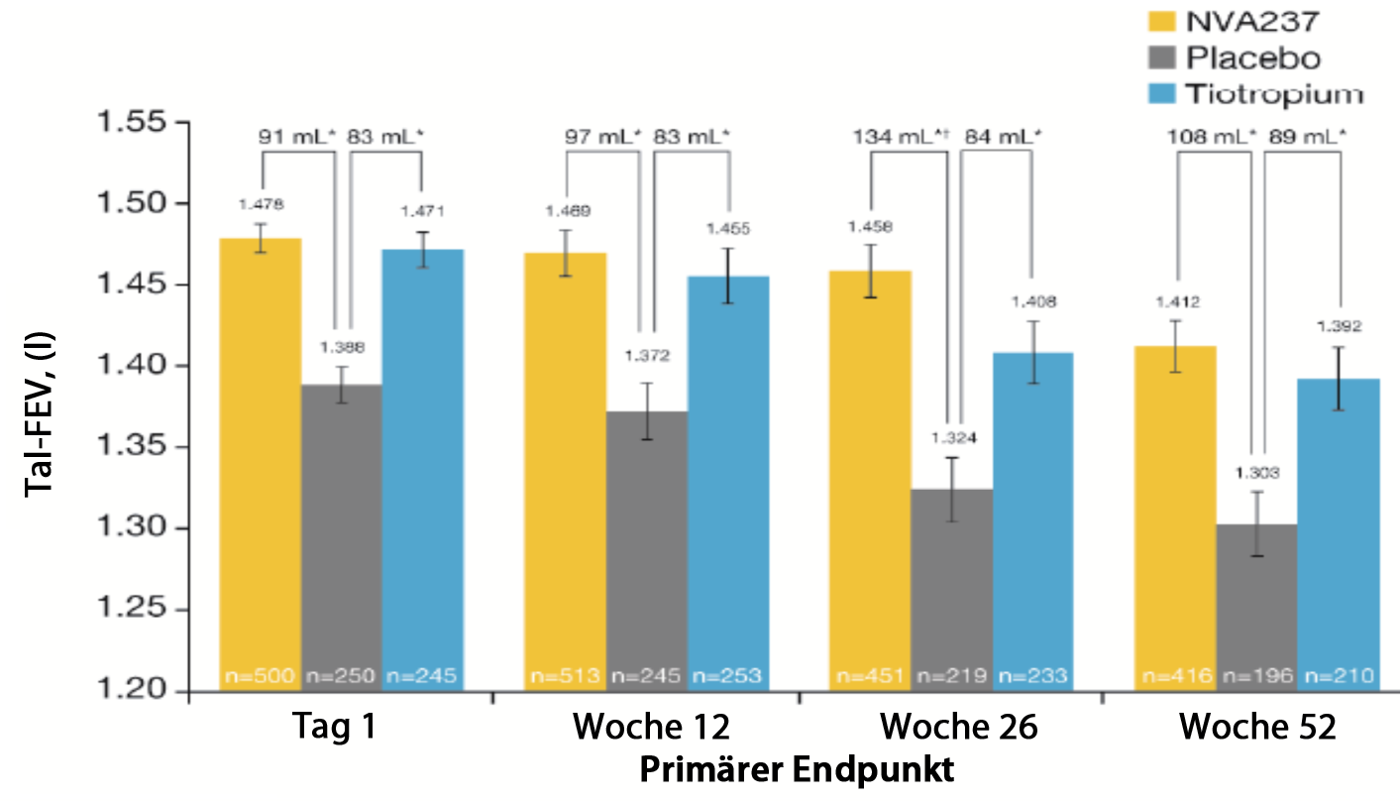
Talwert des FEV₁ am 2.Tag, Woche 12 (primärer Endpunkt), Woche 26 und 52
Glycopyrronium verbesserte signifikant das Tal-FEV₁ gegenüber Placebo,
vergleichbar mit OL Tiotropium 18 µg 1-mal tgl.
†
*p < 0,001 vs. Placebo; †p = 0,007 vs. Tiotropium. 95% KI,
OL = open-label, FEV₁ = forced expiratory volume in 1s; NVA237 = Glycopyrronium

Slide 13
Signifikante Verbesserung des FEV₁ gegenüber Placebo über 24 Stunden nach Gabe (an Tag 1)
FEV₁ (l)
Zeit nach Verabreichung (Stunden)
Alle Zeitpunkte statistisch signifikant versus Placebo (p < 0,001), ausgenommen 16 h und 22 h
FEV₁ = forced expiratory volume in 1s; NVA237 = Glycopyrronium
Notes:
Für spirometrische Reihenmessungen wurde eine Teilgruppe, die einem Drittel der gesamten FAS-Population entsprach, im gleichen Randomisierungsverhältnis wie das der vollständigen Population genommen.
In der Teilgruppe der Reihenspirometrie war der Unterschied in den LSM des FEV₁ zwischen der NVA237-Gruppe und der Placebogruppe an nahezu allen untersuchten Zeitpunkten von Tag 1 bis Woche 52 statistisch signifikant (p < 0,001). An Tag 1 wurden Messungen bis zu 12 h nach der Gabe durchgeführt und danach beim Talspiegel; in Woche 12 und Woche 52 umfasst die 24-Stunden-Spirometrie dagegen auch die Zeitpunkte 16 Stunden und 22 Stunden. An Tag 1 war NVA237 Placebo an allen Zeitpunkten statistisch überlegen, ausgenommen nach 16 h und 22 h. Die Bronchodilatation blieb während der gesamten Behandlungsdauer konstant.

Slide 14
Signifikante Verbesserung des FEV₁ gegenüber Placebo über 24 Stunden nach Gabe von NVA237 (in Woche 12)
FEV₁ (l)
Zeit nach Verabreichung (Stunden)
Alle Zeitpunkte statistisch signifikant versus Placebo (p < 0,001),
ausgenommen 16 h, 23 h 15 min und 23 h 45 min
Alle Zeitpunkte statistisch signifikant (p < 0,001), ausgenommen 16 h und 22 h
FEV₁ = forced expiratory volume in 1s; NVA237 = Glycopyrronium
Notes:
In Woche 12 umfasst die 24-Stunden-Spirometrie auch die Zeitpunkte 16 und 22 Stunden. In Woche 12 war NVA237 Placebo an allen Zeitpunkten statistisch überlegen, ausgenommen nach 16 h, 23 h 15 min und 23 h 45 min. Die Bronchodilatation blieb während der gesamten Behandlungsdauer konstant.

Slide 15
Signifikante Verbesserung des FEV₁ gegenüber Placebo über 24 Stunden nach Gabe von NVA237 (in Woche 52)
FEV₁ (l)
Zeit nach Verabreichung (Stunden)
Alle Zeitpunkte statistisch signifikant versus Placebo (p < 0,001)
FEV₁ = forced expiratory volume in 1s; NVA237 = Glycopyrronium
Alle Zeitpunkte statistisch signifikant (p < 0,001), ausgenommen 16 h und 22 h
Notes:
In Woche 52 umfasst die 24-Stunden-Spirometrie auch die Zeitpunkte 16 und 22 Stunden. In Woche 52 war NVA237 Placebo an allen Zeitpunkten statistisch überlegen. Die Bronchodilatation blieb während der gesamten Behandlungsdauer konstant.

Slide 16
FEV₁ von 5 Minuten bis 4 Stunden nach Gabe an Tag 1
Glycopyrronium vs. Placebo: nach 5 Min. - 87 ml nach 15 Min. - 143 ml
Tiotropium vs. Placebo: nach 5 Min. - 45 ml nach 15 Min. - 78 ml
alle: p < 0,001
Zu allen Zeitpunkten: Glycopyrronium p < 0,001
vs. Placebo und p < 0,01 vs. Tiotropium
***p < 0,001 vs. Placebo, †††p < 0,001 vs. Tiotropium
0
1
2
3
4
Zeit nach Verabreichung (h)
FEV₁ = forced expiratory volume in 1s, AUC = area under the curve; NVA237 = Glycopyrronium
Notes:
NVA237 führte zu einer signifikanten frühen Bronchodilatation nach der ersten Dosis mit einem signifikant höheren FEV₁ von 5 Minuten bis 4 Stunden nach der Gabe an Tag 1 im Vergleich zu Placebo und Tiotropium.
An Tag 1 betrug der mittlere Unterschied des FEV₁ zwischen NVA237 und Placebo 87 ml nach 5 Minuten und 143 ml nach 15 Minuten nach der ersten Dosis.
Das maximale FEV₁ (l) von 5 Min. bis 4 Stunden nach der Gabe an Tag 1 war zahlenmäßig höher in der NVA237-Gruppe (1,662 ± 0,0101) im Vergleich zu Placebo (1,462 ± 0,0124) und Tiotropium (1,614 ± 0,0124).

Slide 17
Mehr Patienten erreichten eine klinisch relevante Verbesserung der Dyspnoe gegenüber Placebo (Woche 26)
Odds Ratio: 1,58 (95% KI 1,118, 2,245); p = 0,01
Odds Ratio: 1,54 (95% KI 1,038, 2,295); p = 0,032
TDI = Transition Dyspnea Index (≥ 1 Punkt ist der kleinste klinisch bedeutsame Unterschied);
NVA237 = Glycopyrronium
Alle Zeitpunkte statistisch signifikant (p < 0,001), ausgenommen 16 h und 22 h

Slide 18
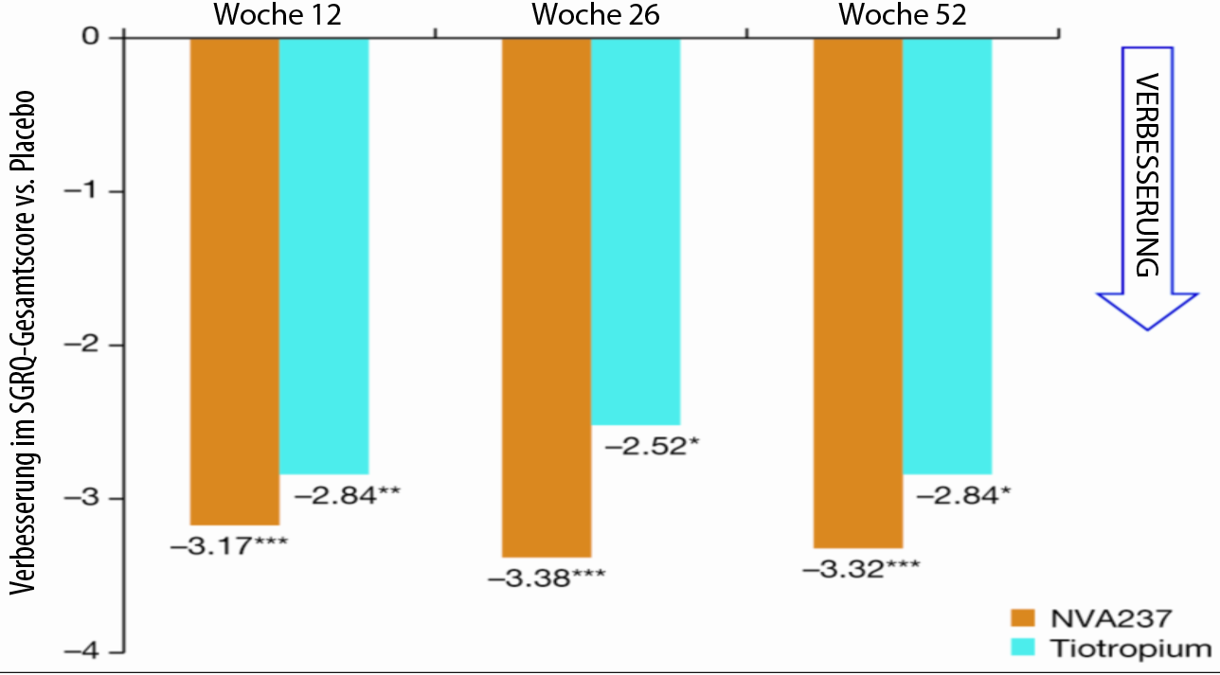
Verbesserung im SGRQ Gesamtscore vs. Placebo (wichtiger sekundärer Endpunkt)
Glycopyrronium verbesserte signifikant den Gesundheitszustand (SGRQ-Gesamtscore) gegenüber Placebo, vergleichbar mit OL Tiotropium 18 µg 1-mal tgl.
Verbesserung
*p < 0,05, **p < 0,01, ***p < 0,001 versus Placebo
Alle Zeitpunkte statistisch signifikant (p < 0,001), ausgenommen 16 h und 22 h
SGRQ = St. George´s Respiratory Questionnaire; NVA237 = Glycopyrronium; OL = open-label
Notes:
Die SGRQ-Scores in Woche 52 waren ebenfalls signifikant besser (niedriger) bei Patienten, die NVA237 (40,85) erhielten als bei den Patienten unter Placebo (44,16), mit einem Unterschied zwischen den Behandlungen von -3,32 (p< 0,001).
Außerdem war der Unterschied zwischen den Behandlungen mit NVA237 und Placebo zahlenmäßig höher als der Unterschied zwischen Tiotropium und Placebo (-2,84, p = 0,014).

Slide 19
Patienten zeigten eine klinisch relevante Verbesserung im HRQoL vs. Placebo (Woche 52)
p = 0,277
p = 0,312
p = 0,069
Alle Zeitpunkte statistisch signifikant (p < 0,001), ausgenommen 16 h und 22 h
SGRQ = St. George’s Respiratory Questionnaire (eine Abnahme um ≥ 4 Punkte ist der kleinste
klinisch bedeutsame Unterschied); HRQoL = Health Related Quality of Life
Notes:
Literaturhinweis
Daten aus Tabelle 11.11 auf Seite 75 der CSR-Studie, Nr.: CNVA273A2303
Spiriva war in den Studien immer eher besser bei Exazerbas, aber nicht so gut bei QoL – konnte man nicht wirklich erklären. (mündl. Mitteilung, glob.Team)

Slide 20
Zeit bis zur ersten moderaten oder schweren
COPD-Exazerbation
Glycopyrronium 50 µg 1-mal tgl. verlängerte signifikant die Zeit bis zur ersten Exazerbation gegenüber Placebo (HR 0,66, p = 0,001), vergleichbar mit OL Tiotropium 18 µg 1-mal tgl. (HR 0,61, p = 0,001 vs. Placebo)
100
90
80
70
60
50
40
Behandlung:
Glycopyrronium 50 μg 1-mal tgl.
Placebo
OL Tiotropium 18 µg 1-mal tgl.
exazerbationsfreie Patienten (%)
0 4 8 12 16 20 24 28 32 36 40 44 48 52
Zeit bis zur ersten Exazerbation (Wochen)
Anzahl gefährdeter Patienten
NVA 495 451 426 394 370 360 341 335 318 310 296 282 239
Placebo 229 202 188 168 159 153 142 137 129 129 122 116 98
Tiotropium 245 222 209 200 190 184 176 169 166 163 157 155 129
Alle Zeitpunkte statistisch signifikant (p < 0,001), ausgenommen 16 h und 22 h
OL= Open-label, HR = Hazard Ratio, NVA = Glycopyrronium
Notes:
NNT: NVA237 ca. 13, Tio ca. 10

Slide 21
Rate der COPD-Exazerbationen innerhalb
von 52 Wochen
Glycopyrronium 50 µg 1-mal tgl. reduzierte signifikant die Exazerbationsrate gegenüber Placebo um 34% (0,54 vs. 0,80/J; Rate Ratio 0,66, KI 0,496–0,869; p = 0,003)
Der Unterschied zwischen Tiotropium 18 µg 1-mal tgl. und Placebo war nicht signifikant (Rate Ratio 0,80, KI 0,586–1,105; p = 0,179)
KI = Konfidenzintervall

Slide 22
Notfallmedikation über 52 Wochen
Unter Glycopyrronium 50 µg 1-mal tgl. gab es gegenüber Placebo eine signifikante Reduktion der mittleren täglichen Hübe der Notfallmedikation
Der Prozentsatz von Tagen ohne Notfallmedikation unterschied sich nicht signifikant gegenüber Placebo.
 | Glycopyrronium 50 µg 1-mal tgl. | OL Tiotropium 18 µg 1-mal tgl. | Placebo
Mittlere Änderung beim Mittelwert der täglichen Hübe gegenüber Baseline | −1,58* | −1,83** | −1,20
Prozentsatz der Tage ohne Anwendung der Notfallmedikation | 30,6 | 32,8* | 26,9
*p < 0,05, **p < 0,01 vs. Placebo OL = Open-label
Alle Zeitpunkte statistisch signifikant (p < 0,001), ausgenommen 16 h und 22 h

Slide 23
Sicherheitsprofil: Nebenwirkungen 1/2
 | Glycopyrronium 50 µg 1-mal tgl. n=525 | Placebo n=268 | OL Tiotropium 18 µg 1-mal tgl. n=267
Beliebiges unerwünschtes Ereignis | 402 (76,6) | 205 (76,5) | 198 (74,2)
Chronisch obstruktive Lungenerkrankung | 191 (36,4) | 116 (43,3) | 90 (33,7)
Infektion der oberen Atemwege | 57 (10,9) | 33 (12,3) | 30 (11,2)
Nasopharyngitis | 47 (9,0) | 15 (5,6) | 21 (7,9)
Sinusitis | 28 (5,3) | 14 (5,2) | 10 (3,7)
Bakterielle Infektion der oberen Atemwege | 28 (5,3) | 28 (10,4) | 21 (7,9)
Kopfschmerzen | 25 (4,8) | 14 (5,2) | 12 (4,5)
Hypertonie | 21 (4,0) | 12 (4,5) | 14 (5,2)
Harnwegsinfektion | 14 (2,7) | 8 (3,0) | 16 (6,0)
OL = Open-label
Alle Zeitpunkte statistisch signifikant (p < 0,001), ausgenommen 16 h und 22 h
Notes:
Die Inzidenz unerwünschter Ereignisse war über die drei Behandlungsgruppen hinweg ähnlich.

Slide 24
Sicherheitsprofil: Nebenwirkungen 2/2
 | Glycopyrronium 50 µg 1-mal tgl. n=525 | Placebo n=268 | OL Tiotropium 18 µg 1-mal tgl. n=267
Schwerwiegende(s) UE oder signifikante(s) UE
Tod | 3 (0,6)* | 2 (0,7) | 2 (0,7)
SUE | 66 (12,6) | 43 (16,0) | 41 (15,4)
Absetzen wegen UE | 42 (8,0) | 31 (11,6) | 20 (7,5)
Absetzen wegen SUE | 20 (3,8) | 13 (4,9) | 6 (2,2)
Absetzen wegen Nicht-SUE | 24 (4,6) | 19 (7,1) | 14 (5,2)
UE, das zur Anpassung der Dosis oder zum Absetzen führt | 22 (4,2) | 23 (8,6) | 19 (7.1)
UE, das eine umfangreiche zusätzliche Therapie erfordert | 354 (67,4) | 185 (69,0) | 179 (67,0)
UE, das zu einer Hospitalisierung oder zu einer länger dauernden Hospitalisierung führt | 61 (11,6) | 39 (14,6) | 37 (13,9)
*1 Todesfall in der 30-tägigen Nachbeobachtungsperiode
UE = unerwünschtes Ereignis, SUE = schwerwiegendes unerwünschtes Ereignis, OL = Open-label
Notes:
* Zwei weitere Patienten in der NVA237-Gruppe hatten innerhalb von 30 Tagen nach der letzten Dosis ein SUE, einschließlich eines Todesfalls. Diese SUE wurden weder in der klinischen Datenbank noch in der Quelltabelle erfasst. Die Patienten hatten auch SUE während der Behandlungsperiode. Insgesamt beträgt die Gesamtzahl der Patienten mit SUE in der NVA237-Gruppe 66 (12,6 %).
† Ein Patient in der Tiotropium-Gruppe hatte ein SUE innerhalb von 30 Tagen nach der letzten Dosis. Dieses SUE wurde weder in der klinischen Datenbank noch in der Quelltabelle erfasst. Dieser Patient hatte während der Behandlungsperiode kein SUE. Insgesamt beträgt die Gesamtzahl der Patienten mit SUE in der Tiotropium-Gruppe 41 (15,4 %).

Slide 25
Sicherheitsprofil: Verlängerte QTc-Werte*
 | Glycopyrronium 50 µg 1-mal tgl. n=525 | Placebo n=268 | OL Tiotropium 18 µg 1-mal tgl. n=267
Männer: QTc > 450 ms | 19/339 (5,6) | 16 /172 (9,3) | 10 /167 (6,0)
Frauen: QTc > 470 ms | 4/186 (2,2) | 0 /95 | 4 / 98 (4,1)
Verlängerung insgesamt | 23/525 (4,4) | 16 /267 (6,0) | 14 /265 (5,3)
QTc > 500 ms | 2/525 (0,4) | 2 /267 (0,7) | 0 /265
Veränderung gegenüber Baseline
30–60 ms | 83/525 (15,8) | 39/267 (14,6) | 43/265 (16,2)
> 60 ms | 1/525 (0,2) | 1/267 (0,4) | 0/265
Änderung der Verlängerung insgesamt gegenüber Baseline | 84/525 (16,0) | 40/267 (15,0) | 43/265 (16,2)
*Verlängerte QTc-Werte definiert als > 450 ms für Männer und > 470 ms für Frauen
QTc-Intervalle, berechnet mit der Fridericia-Formel, OL = Open-label
Alle Zeitpunkte statistisch signifikant (p < 0,001), ausgenommen 16 h und 22 h
Notes:
Die Inzidenz von verlängerten Werten im QTc-Intervall nach Fridericia war ähnlich wie bei Placebo.

Slide 26
EKG: Verlängerte QTc-Werte*
 | Glycopyrronium 50 µg 1-mal tgl. n=525 | Placebo n=268 | OL Tiotropium 18 µg 1-mal tgl. n=267
Männer: QTc > 450 ms | 19/339 (5,6) | 16 /172 (9,3) | 10 /167 (6,0)
Frauen: QTc > 470 ms | 4/186 (2,2) | 0 /95 | 4 / 98 (4,1)
Verlängerung insgesamt | 23/525 (4,4) | 16 /267 (6,0) | 14 /265 (5,3)
QTc > 500 ms | 2/525 (0,4) | 2 /267 (0,7) | 0 /265
Veränderung gegenüber Baseline
30–60 ms | 83/525 (15,8) | 39/267 (14,6) | 43/265 (16,2)
> 60 ms | 1/525 (0,2) | 1/267 (0,4) | 0/265
Änderung der Verlängerung insgesamt gegenüber Baseline | 84/525 (16,0) | 40/267 (15,0) | 43/265 (16,2)
*Verlängerte QTc-Werte definiert als > 450 ms für Männer und > 470 ms für Frauen
QTc-Intervalle, berechnet mit der Fridericia-Formel, OL = Open-label
Alle Zeitpunkte statistisch signifikant (p < 0,001), ausgenommen 16 h und 22 h
Notes:
Die Inzidenz von verlängerten Werten im QTc-Intervall nach Fridericia war ähnlich wie bei Placebo.

Slide 27
GLOW2 – Schlussfolgerungen
Wirksamkeit
Glycopyrronium zeigte gegenüber Placebo statistisch signifikante Verbesserungen der Lungenfunktion; Ergebnis vergleichbar mit open-label Tiotropium
Glycopyrronium zeigte einen signifikant schnelleren Wirkungseintritt
als Tiotropium
24-Stunden-FEV₁ Profile waren konsistent von Tag 1 bis Woche 52
Glycopyrronium zeigte gegenüber Placebo statistisch signifikante Verbesserungen bei Dyspnoe, Lebensqualität und Notfallmedikationsverbrauch; Ergebnis vergleichbar mit open-label Tiotropium
Glycopyrronium verlängerte gegenüber Placebo statistisch signifikant die Zeit bis zur ersten COPD-Exazerbation; Ergebnis vergleichbar mit open-label Tiotropium
Glycopyrronium reduzierte gegenüber Placebo signifikant die Exazerbationsrate innerhalb von 52 Wochen; Tiotropium vs. Placebo nicht signifikant
Alle Zeitpunkte statistisch signifikant (p < 0,001), ausgenommen 16 h und 22 h
Notes:
NVA237 vergleichbar mit Tio, das kommt im Wesentlichen auch in den QVA-Studien heraus.
Allerdings: Produkt mit schnellem Wirkungseintritt, niedrigem Widerstand.
Tio deswegen Goldstandard, weil es nichts anderes gegeben hat.

Slide 28
GLOW2 – Schlussfolgerungen
Sicherheit
Die Rate der unerwünschten Ereignisse und der schweren unerwünschten Ereignisse war auf Placebo-Niveau bzw. sogar darunter
Das Nebenwirkungsprofil war mit dem von Placebo vergleichbar
Die Anzahl der Todesfälle in den 3 Gruppen war gleich, bei keinem wurde ein Zusammenhang mit der Studienmedikation angenommen
Glycopyrronium zeigte ein günstiges kardiales Sicherheitsprofil
Alle Zeitpunkte statistisch signifikant (p < 0,001), ausgenommen 16 h und 22 h
Notes:
Krea/Clearance-Grenze: NVA237 <30 ml/min, Tio <50 ml/min.

Slide 29

Studie NVA237 A2310
Glycopyrronium Bromide In COPD Airways
Beeh et al. Internat Journal of COPD 2012:7, 503-513
NVA237 = Glycopyrronium

Slide 30

3-wöchige Ausdauerbelastungs-Studie
NVA237 = Glycopyrronium

Slide 31
Endpunkte der Studie
Primärer Endpunkt
Belastungstoleranz vs. Placebo, gemessen anhand der Ausdauerbelastungszeit während eines Fahrrad-Ergometrietests (sub-maximal constant-load cycle ergometry test, SMET) nach 3-wöchiger Behandlung, 1 Stunde nach Verabreichung des Medikaments
Wichtiger sekundärer Endpunkt
dynamische Inspirationskapazität (IC) während des SMET bei
Belastungs-Isotime* nach 3 Wochen
*Isotime wurde definiert als der letzte mit dem SMET übereinstimmende Zeitpunkt, bei dem der
Patient in beiden Behandlungsperioden ein gültiges Testergebnis hatte.
Notes:
Primärer Endpunkt – Ausdauerbelastungszeit in Woche 3
Wichtiger sekundärer Endpunkt: IC bei Isotime in Woche 3
Weitere sekundäre Endpunkte:
• Ausdauerbelastungszeit an Tag 1
• IC in Ruhe und bei maximaler Belastung während SMET in Woche 3
• FEV₁ Maximal- und Talwert in Woche 3
• SVC, FVC, SGaw und TLC in Woche 3 vor Gabe und 1 h nach Gabe
• Belastungsdyspnoe bei Isotime während SMET in Woche 3
• Beinbeschwerden bei Isotime während SMET in Woche 3

Slide 32
Demografische und klinische Baseline-Merkmale
 | Glycopyrronium/Placebo (n=55) | Placebo/Glycopyrronium (n=53)
Alter, Jahre, Mittelwert (SA) | 61,3 (8,50) | 59,7 (8,78)
Gewicht, kg (SA) | 76,3 (13,79) | 79,1 (17,18)
Dauer der COPD, Jahre, Mittelwert (SA) | 5,87 (5,80) | 6,49 (6,80)
BMI, kg/m², Mittelwert (SA) | 26,4 (3,79) | 26,7 (4,23)
Derzeitiger Raucher, n (%) | 28 (51) | 37 (70)
Mittlere geschätzte Anzahl der Packungsjahre | 41,4 (18,65) | 51,0 (22,70)
Mittleres postbronchodilatorisch gemessenes FEV₁ (l) | 1,6 (0,43) | 1,7 (0,46)
Mittleres postbronchodilatorisch gemessenes FEV₁, vorhergesagter Wert in % | 57,3 (8,25) | 57,0 (8,86)
Mittleres postbronchodilatorisch gemessenes FEV₁/FVC-Quotient | 0,5 (0,10) | 0,5 (0,08)
Mittlere Reversibilität (%) | 19,8 (12,57) | 18,6 (10,20)
FEV₁ = forced expiratory volume in 1s, FVC = forced vital capacity

Slide 33
Belastungstest-Methode 1/2
Die Testung unter inkrementeller und submaximaler Belastung wurde, wie von der ERS Task Force zur Standardisierung der klinischen Belastungstestung beschrieben, durchgeführt.
Durch Symptome eingeschränkte stufenweise Fahrrad-
Ergometrie – die Belastung wurde stufenweise erhöht, bis der
Patient nicht mehr weitermachen konnte; dies lieferte
die maximal höchste Belastungsstufe (W_{max})
Fahrrad-Ergometrietest unter submaximaler, konstanter Belastung – Patient trat mit 80% der W_{max} in die Pedale
Notes:
Literaturhinweis
Roca J, Whipp BJ, Agusti AGN, Anderson SD, Casaburi R, Cotes JE et al. ERS Task Force. Clinical exercise testing with reference to lung diseases: indications, standardization and interpretation strategies. Eur Respir J 1997; 10:2662-89.

Slide 34
Belastungstest-Methode 2/2
Fahrrad-Ergometrie unter submaximaler, konstanter Belastung – Patient trat mit 80% der W_{max} in die Pedale
des Tests berechnet.
1. Schritt: 3 Minuten Ruhen auf dem Fahrradergometer
2. Schritt: 1 Minute leertreten
3. Schritt: Durchführung mit Treten unter Belastung –
Beginn und Fortsetzung mit 80% W_{max} bis zur Erschöpfung
4. Schritt: Mindestens 2 Minuten leertreten (Erholungsphase)
Die Ausdauerbelastungszeit wurde ab Beginn des Tretens unter Belastung bis zur Beendigung des Tests berechnet.
Notes:
Literatur
Roca J, Whipp BJ, Agusti AGN, Anderson SD, Casaburi R, Cotes JE et al. ERS Task Force. Clinical exercise testing with reference to lung diseases: indications, standardization and interpretation strategies. Eur Respir J 1997; 10:2662-89.

Slide 35
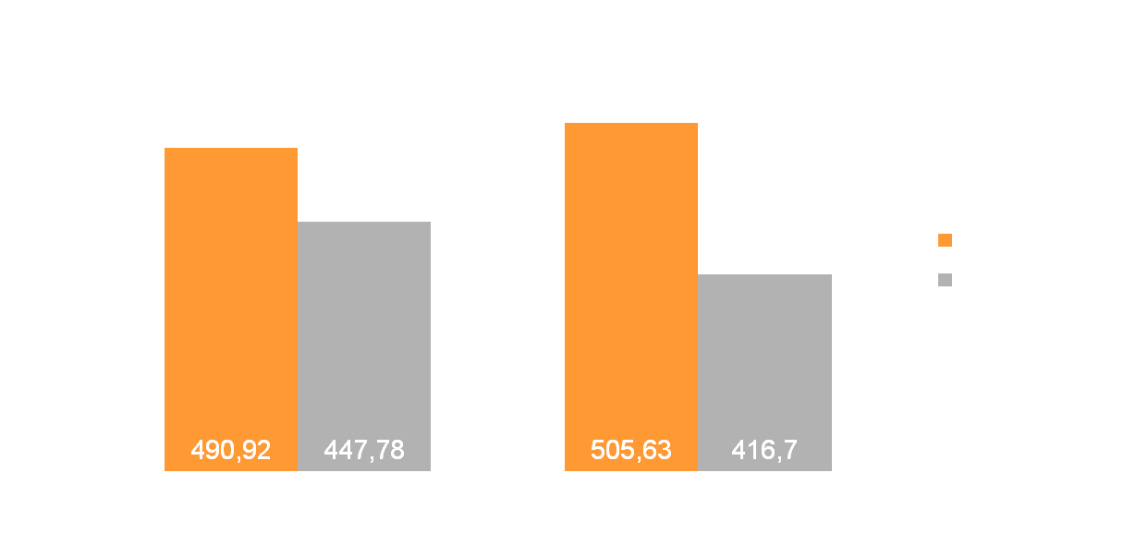
Ausdauerbelastungszeit
(Tag 1 und Tag 21)
Die Ausdauerbelastungszeit wurde um 10% an Tag 1 und 21% an Tag 21
unter Glycopyrronium versus Placebo verlängert
43,1 s
88,9 s
*
*
*p < 0,001
Ausdauerbelastungszeit (s)
NVA237 = Glycopyrronium

Slide 36
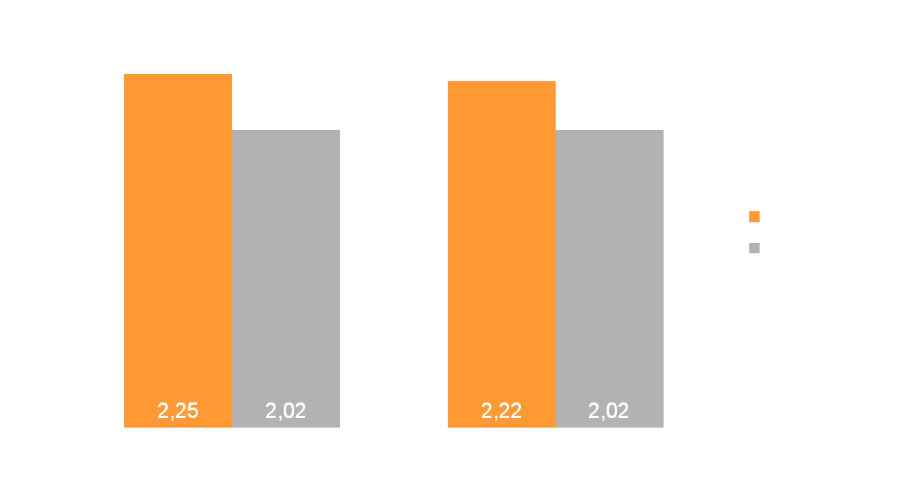
Inspiratorische Kapazität (IC) zu Isotime
Glycopyrronium führte zu einem signifikanten Unterschied zwischen den Behandlungen von 200 ml an Tag 21 und von 230 ml an Tag 1 versus Placebo (beide p < 0,001)
*
*
*p < 0,001
IC zur Isotime (l)
NVA237 = Glycopyrronium
Notes:
IC bei Isotime an Tag 1 lag in der gleichen Größenordnung wie an Tag 21. Dies deutet darauf hin, dass NVA237 die dynamische Hyperinflation nach der ersten Dosis verringert und diesen Effekt während der 3 Wochen aufrechterhält.

Slide 37
Inspiratorische Kapazität in Ruhe und bei maximaler Belastung (Tag 1 und 21)
IC in Ruhe und bei maximaler Belastung waren durchwegs höher für Glycopyrronium versus Placebo an Tag 1 und 21
Alle Unterschiede zwischen den Behandlungen waren statistisch signifikant (p < 0,05)
 |  | Glycopyrronium (95 % KI) | Placebo (95 % KI) | Glycopyrronium – Placebo (95 % KI)
IC bei maximaler Belastung (l) | Tag 1 | 2,23 (2,18, 2,29) | 2,20 (1,96, 2,07) | 0,22 (0,16, 0,27)
 | Tag 21 | 2,22 (2,16, 2,28) | 2,03 (1,97, 2,10) | 0,19 (0,12, 0,25)
IC in Ruhe / Bodybox* (l) | Tag 1 | 2,53 (2,46, 2,61) | 2,24 (2,16, 2,32) | 0,29 (0,19, 0,40)
 | Tag 21 | 2,49 (2,40, 2,59) | 2,26 (2,17, 2,35) | 0,23 (0,14, 0,33)
IC in Ruhe/Spirometrie (l) | Tag 1 | 2,44 (2,38, 2,50) | 2,18 (2,12, 2,24) | 0,26 (0,18, 0,33)
 | Tag 21 | 2,39 (2,33, 2,45) | 2,17 (2,10, 2,23) | 0,22 (0,15, 0,30)
Ganzkörperplethysmografie, IC = Inspiratorische Kapazität
Notes:
IC in Ruhe wurde mit zwei Methoden bestimmt – Ganzkörperplethysmografie (Bodybox) und Spirometrie.

Slide 38
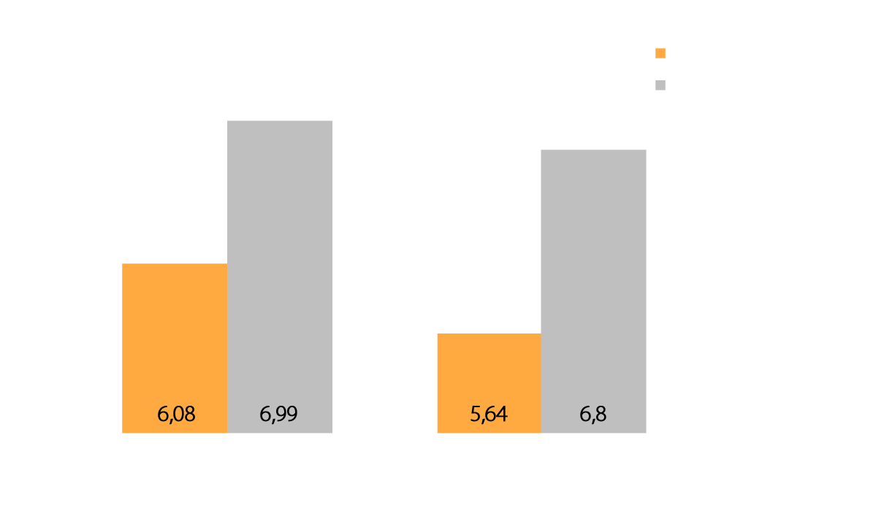
Modifizierter Borg-Dyspnoe-Score bei
Isotime (Tag 1 und 21)
Modifizierter Borg-Dyspnoe-Score um 20% gebessert an Tag 21 unter
Glycopyrronium gegenüber Placebo.
*p < 0,05
–0,92*
–1,16*
Verbesserung
Borg-CR-10-Score
Notes:
MCID für Borg DI = 1

Slide 39
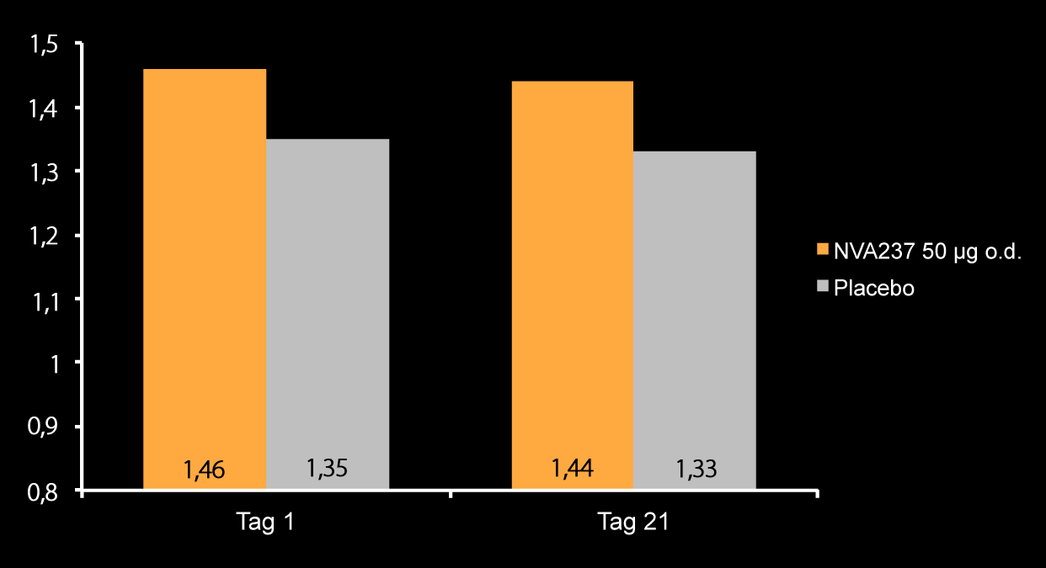
Talwert des FEV₁ an Tag 1 und an Tag 21
Der Unterschied zwischen den Behandlungen beim Tal-FEV₁ an Tag 1 sowie an Tag 21 betrug 110 ml (95% KI 0,06–0,16; p < 0,05)
*
*
*p < 0,05
Tal-FEV₁ (l)
FEV₁ = forced expiratory volume in 1s, NVA237 = Glycopyrronium
Notes:
Es wurde festgestellt, dass die Behandlung mit NVA237 der mit Placebo an Tag 1 und Tag 21 in Bezug auf FEV1 bei maximaler Belastung überlegen war, wobei die 95%igen Konfidenzintervalle bei allen Vergleichen zwischen den Behandlungen über 0 lagen. Der Unterschied zwischen den Behandlungsgruppen an Tag 21 betrug 0,25 l.
Signifikante Verbesserung an Tag 1 wurde während der gesamten Studie aufrechterhalten.

Slide 40
Weitere Endpunkte
Funktionelle Residualkapazität und Residualvolumen an Tag 1 und Tag 21
für Glycopyrronium lagen signifikant unter denjenigen von Placebo (p < 0,05)
Glycopyrronium war Placebo signifikant in Bezug auf die Verringerung von Beinbeschwerden* an Tag 1 und an Tag 21 (p < 0,05) überlegen
 | Tag | Glycopyrronium 50 µg – Placebo (95 % KI)
Funktionelle Residualkapazität (l) | 1 | –0,36 (–0,49,–0,22)
 | 21 | –0,22 (–0,35,–0,09)
Residualvolumen (l) | 1 | –0,44 (–0,58,–0,29)
 | 21 | –0,24 (–0,38,–0,10)
Beinbeschwerden (Borg-Score bei Isotime) | 1 | –0,56 (–1,15, 0,02)
 | 21 | –0,84(–1,45,–0,22)
Beinbeschwerden*: Beschwerden/leichte Schmerzen/Unannehmlichkeiten in den Beinen, Beinmüdigkeit
Notes:
Die Borg-CR10-Skala® ist ein 12 Punkte umfassender Score, auf den der Patient deutet, um das Ausmaß seiner Dyspnoe und der Beinbeschwerden vor und während der Belastungstestung anzuzeigen.
MCID für Borg DI = 1
Die funktionelle Residualkapazität (FRC): setzt sich zusammen aus exspiratorischem Reservevolumen und Residualvolumen, beschreibt somit die Luftmenge, die nach einer normalen Ausatmung in der Lunge verbleibt.

Slide 41
Sicherheitsprofil: Nebenwirkungen 1/2
 | Glycopyrronium 50 µg 1-mal tgl. n=102 | Placebo n=102 | Insgesamt n=108
Beliebiges unerwünschtes Ereignis | 30 (29,4%) | 25 (24,5%) | 46 (42,6%)
Nasopharyngitis | 5 (4,9 %) | 4 (3,9 %) | 9 (8,3 %)
Chronisch obstruktive Lungenerkrankung | 3 (2,9 %) | 3 (2,9 %) | 6 (5,6 %)
Kopfschmerzen | 3 (2,9 %) | 4 (3,9 %) | 6 (5,6 %)
Rückenschmerzen | 3 (2,9 %) | 2 (2,0 %) | 5 (4,6 %)
Husten | 3 (2,9 %) | 1 (1,0 %) | 4 (3,7 %)
Gelenkschmerzen | 1 (1,0 %) | 1 (1,0 %) | 2 (1,9 %)
Gelenkschwellung | 0 | 2 (2,0 %) | 2 (1,9 %)
Oropharyngeale Schmerzen | 2 (2,0 %) | 0 | 2 (1,9 %)
Rhinorrhoe | 2 (2,0 %) | 0 | 2 (1,9 %)
Zahnschmerzen | 1 (1,0 %) | 1 (1,0 %) | 2 (1,9 %)
Notes:
Die Inzidenz unerwünschter Ereignisse war über die drei Behandlungsgruppen hinweg ähnlich.

Slide 42
Sicherheitsprofil: Nebenwirkungen 2/2
 | Glycopyrronium 50 µg 1-mal tgl. n=102 | Placebo n=102
Schwerwiegende(s) UE oder signifikante(s) UE
Tod | 0 | 0
SUE | 1 (1,0) | 0
Absetzen wegen UE | 5 (9,1) | 4 (7,5)
Absetzen wegen SUE | 1 (1,8) | 0
Absetzen wegen Nicht-SUE | 4 (7,3) | 4 (7,5)
UE = unerwünschtes Ereignis, SUE = schwerwiegendes unerwünschtes Ereignis

Slide 43
GLOW3 – Schlussfolgerungen
Wirksamkeit
Glycopyrronium zeigte eine sofortige und signifikante Verbesserung der Ausdauerbelastungszeit von Tag 1 bis Tag 21
Glycopyrronium zeigte eine signifikante Verbesserungen der inspiratorischen Kapazität und der BORG-Dyspnoe-Skala
Glycopyrronium zeigte signifikante und klinisch relevante Verbesserungen des FEV₁-Talwert von Tag 1 bis Tag 21

Slide 44
GLOW3 – Schlussfolgerungen
Sicherheitsprofil
Die Rate der unerwünschten Ereignisse (UE) und der schweren unerwünschten Ereignisse war vergleichbar mit Placebo
Die Mehrzahl der UE war mild bis moderat und wurde in keinem Zusammenhang zur Studienmedikation gesehen
Es traten keine Todesfälle auf

Slide 45



DANKE

Slide 46
Ein Service von Novartis Respiratory
Kontakt:
Dr. Ewald Gingl, Medical Advisor,
ewald.gingl@novartis.com
Dr. Marcel Dautzenberg, Medical Scientific Liaison,
marcel.dautzenberg@novartis.com
Stand der Information: Oktober 2015, AT1511403179

